Slide 1

Урок русского языка в 3 классе
« ИМЕНА СУЩЕСТВИТЕЛЬНЫЕ
СОБСТВЕННЫЕ И
НАРИЦАТЕЛЬНЫЕ»

Slide 2


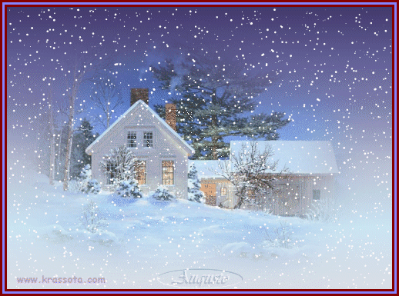

Slide 4
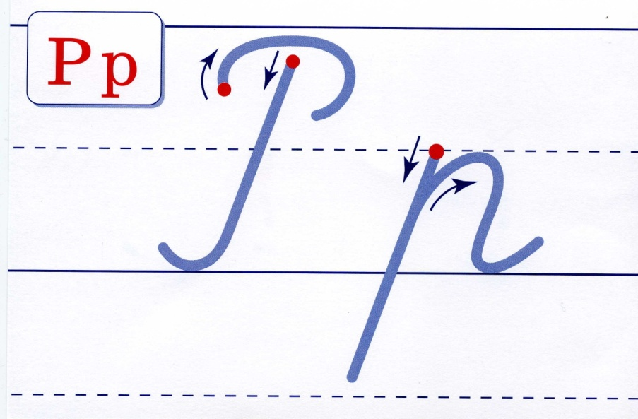
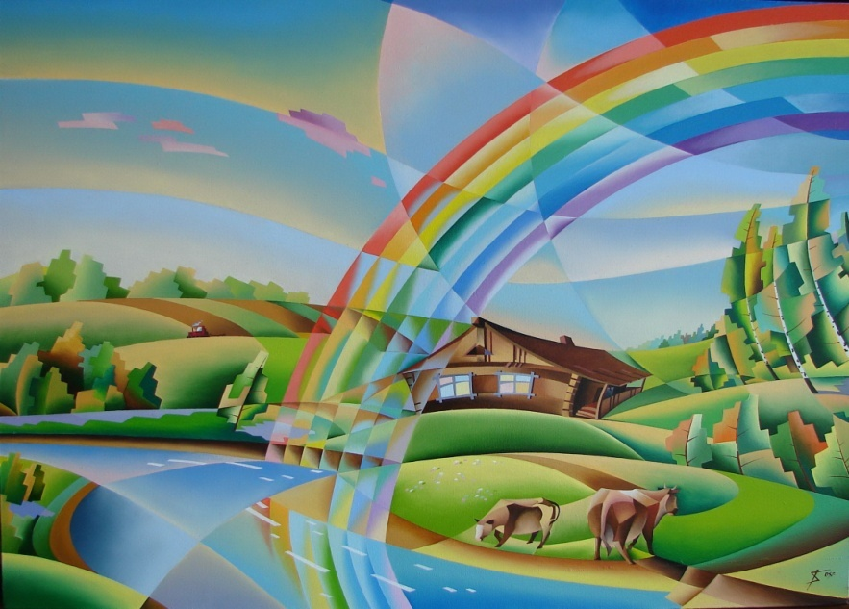

Slide 5


Словарный диктант
Записать одним словом:
- Синоним слова «дело»,
молодые люди, парни;
множественное число от«ребёнок»,
страна, расположенная в Европе и
Азии,
- столица нашей страны,

Slide 6


маленькая серо-коричневая птица,
живущая вблизи домов,
сшитые листы чистой разлинованной бумаги в обложке,
- родная сторона.

Slide 7
Работа,
ребята,
Россия,
Москва,
воробей,
тетрадь,
родина.

Slide 8
Составьте и запишите предложение.
русскиесолдатывбитверодинуспасли
Русские солдаты в битве Родину спасли.
Русские солдаты в битве Родину спасли.

Slide 9
Толковый словарь
С.И. Ожегова:
а) Отечество, родная страна;
б) Место рождения,
происхождения.

Slide 10
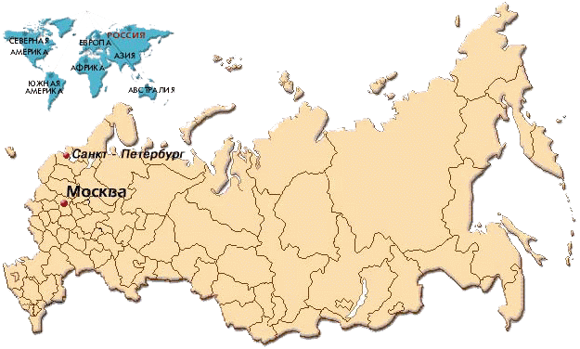

Slide 11

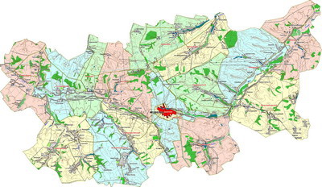
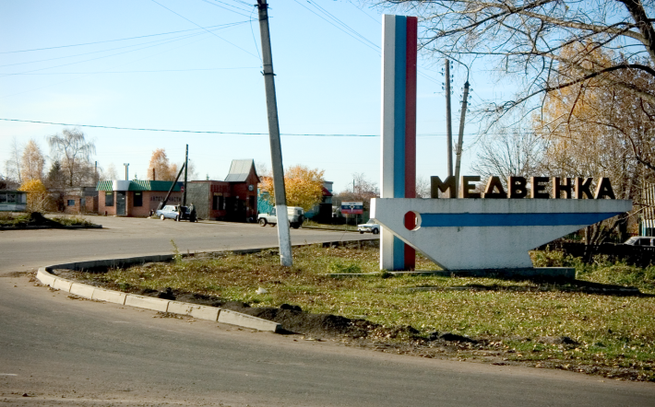
Курская область
Медвенка

Slide 12
страна Россия
посёлок Медвенка
Родина
родина

Slide 13
Собственные имена существительные
имена
отчества
клички животных
фамилии
географические названия
названия улиц
названия площадей
названия художественных
произведений

